Slide 1

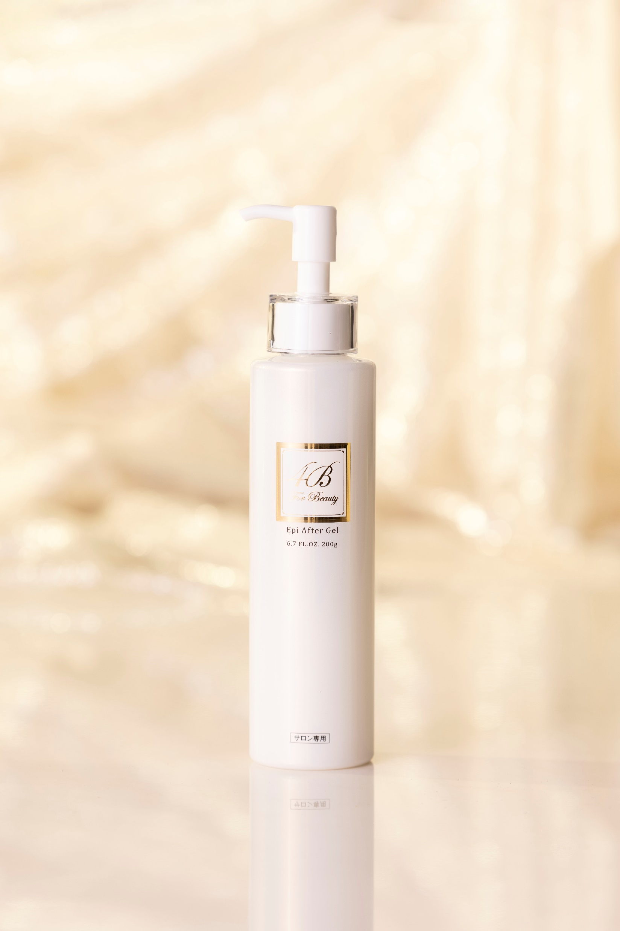
Epi After Gel
コラーゲン
サラブレッド
プラセンタ
ヒアルロン酸
3種の
ビタミン
保水力抜群の高機能ジェル
もっちりうるおう
触れたくなる肌に

